Slide 1
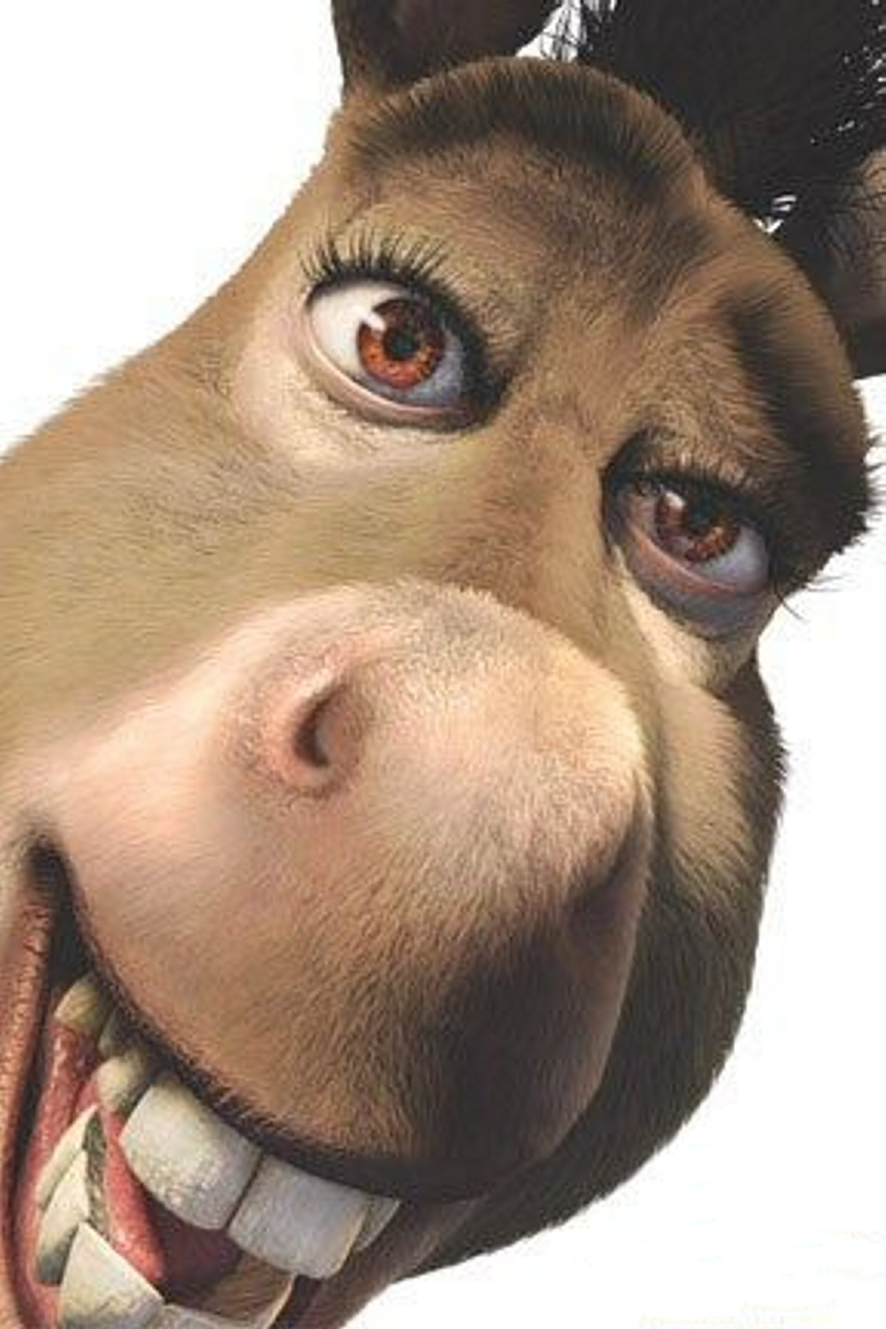
Borriquito como tú
Peret - 1971

Slide 2
Borriquito : un borrico pequeño
Un borrico, un burro, un asno
Un burro solo dice “i – a “
Las vocales son :
a e i o u

Slide 3
A E I O U
Borriquito como tú
Que no sabes ni la “u”
Borriquito como tú
Yo sé más que tú

Slide 4
El verbo ser – yo soy
Yo soy el cantante
Yo soy el poeta
Soy el más querido
Soy el preferido de la juventud
Deze foto van Onbekende auteur is gelicentieerd onder CC BY-NC-ND

Slide 5
Con solo seis (6) letras
Hago mil (1000) canciones
Todos aplauden
con gran entusiasmo
mis inspiraciones
una letra
una canción
un aplauso
el entusiasmo
la inspiración

Slide 6
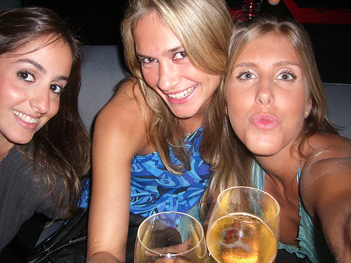
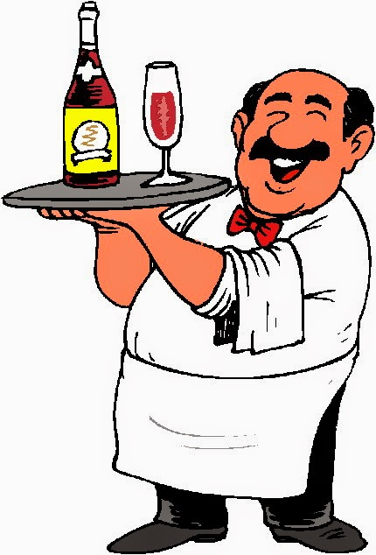
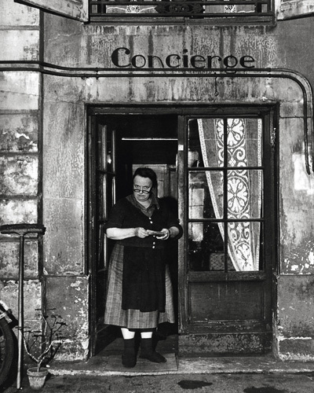
El verbo “cantar”
Canto (yo)
Sustantivos
(Les) Canto a las chicas
Canto al tabernero
Canto a la portera
Canto a lo que sea
Canto al mundo entero
los chicos – las chicas
el tabernero – la tabernera
el portero – la portera
Deze foto van Onbekende auteur is gelicentieerd onder CC BY-NC-ND

Slide 7
Y con este acento
Parezco extranjero
Pero soy de Vigo
Me hago llamar Peter
Y mi nombre es Pedro
El acento
El extranjero
Soy de…. (ser) : el origen

Slide 8
A E I O U

Slide 9
A E I O U
Borriquito como tú
Que no sabes ni la “u”
Borriquito como tú
Yo sé más que tú

Slide 10
Borriquito como tú
Que no sabes ni la “u”
Borriquito como tú
Yo sé más que tú………que tú
(más que tú, que tú, que tú)

